Slide 1
Окружающий мир

Slide 2
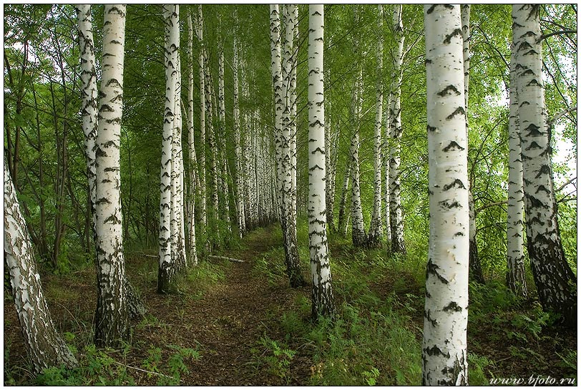


Slide 3
Живая природа
Царство животных
Царство растений
Царство грибов
Царство бактерий

Slide 4
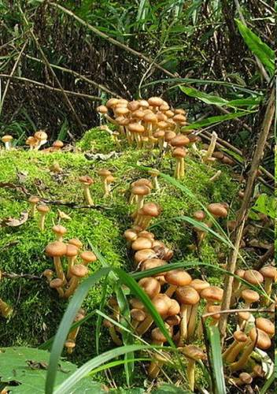
Гриб
Землю пробуравил,
Грибницу оставил,
На ножке явился
И шляпкой накрылся.

Slide 5
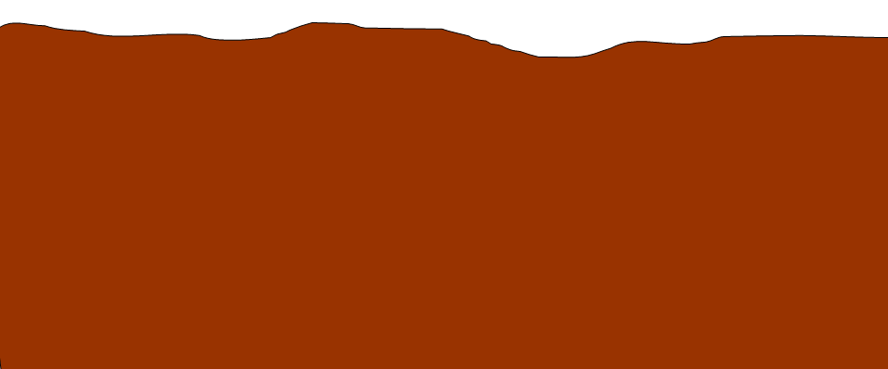
Строение гриба.
шляпка
споры
плодовое
тело
ножка
грибница

Slide 6
Царство грибов

Slide 7
Что такое грибы?
Грибы - это
особое царство природы.
Не относятся ни к миру растений,
ни к миру животных.

Slide 8
Микология - наука о грибах.
"микос"-гриб,
"логос"-наука

Slide 9
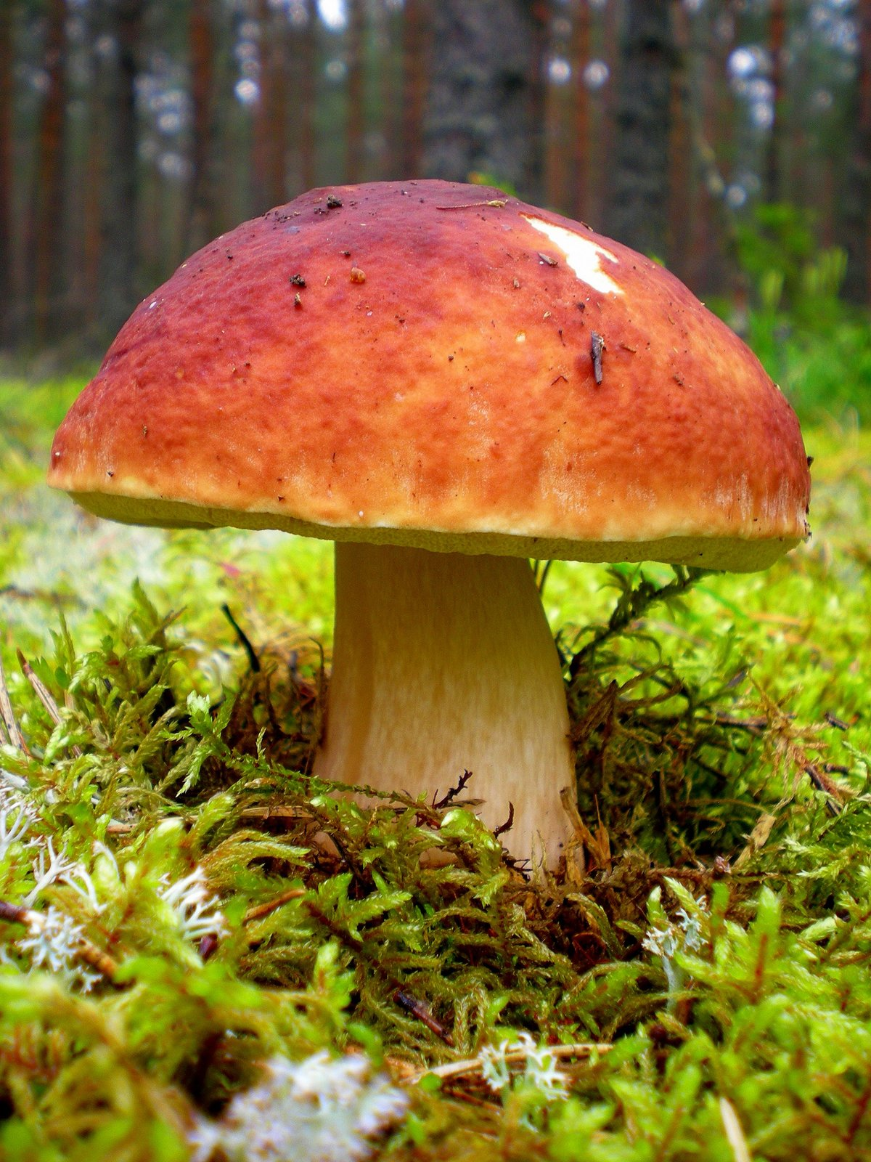

Slide 10
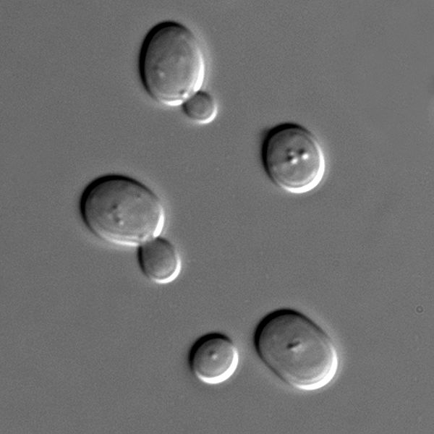
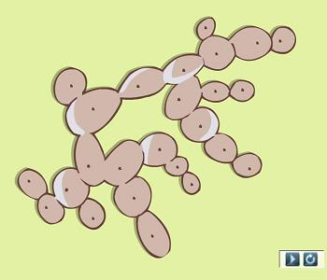
Дрожжевые грибы

Slide 11
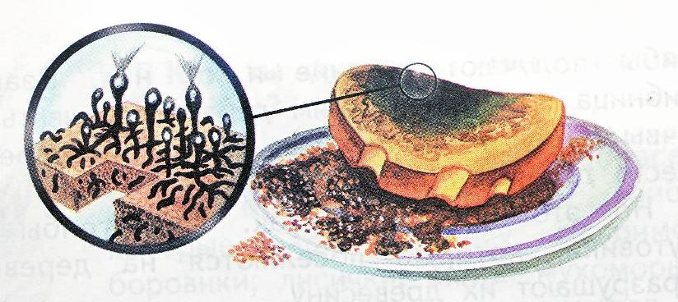

Плесень - что это?

Slide 12
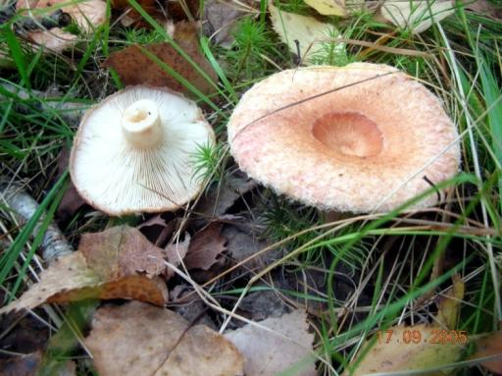
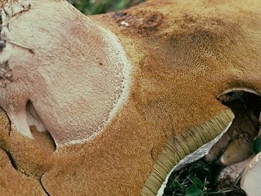
Трубчатые и пластинчатые грибы

Slide 13
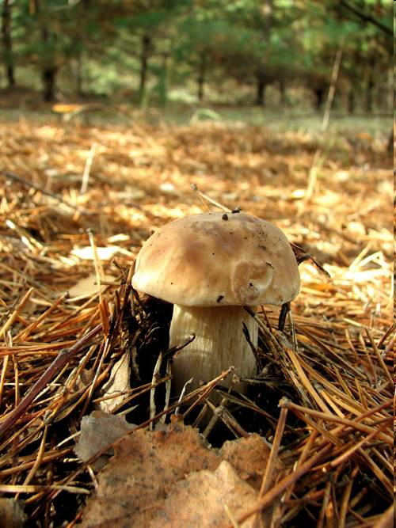
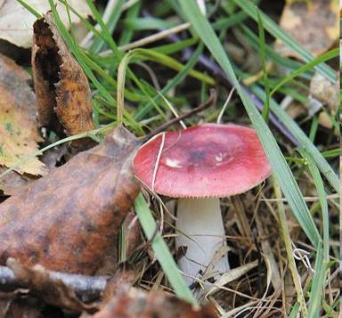
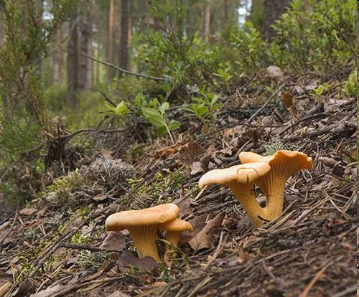
Какие бывают грибы ?
съедобные

Slide 14
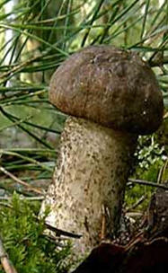
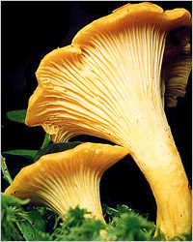
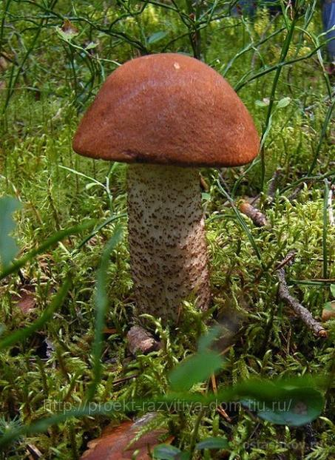
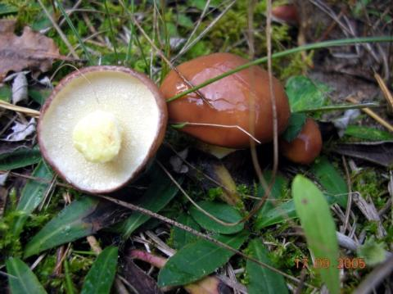
Съедобные грибы

Slide 15
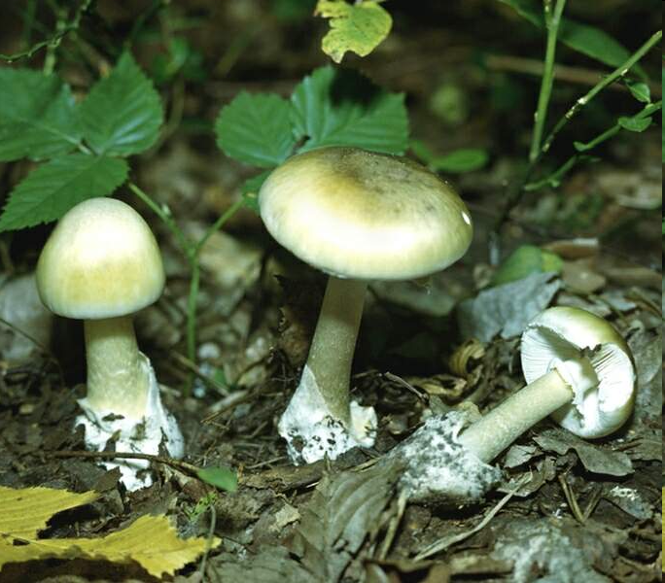
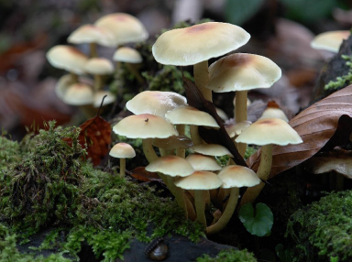
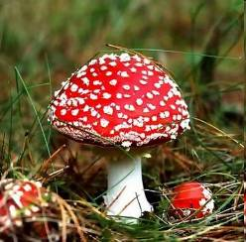
несъедобные

Slide 16
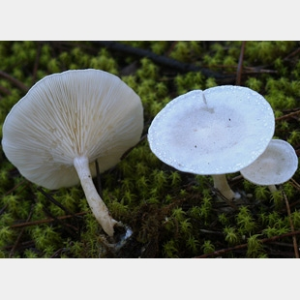
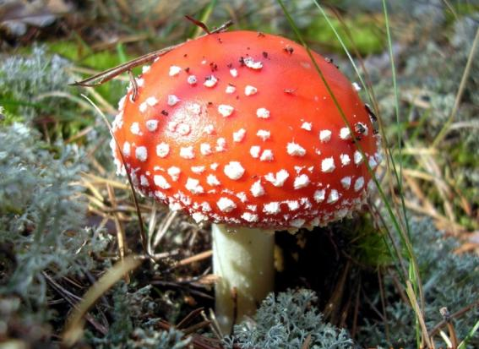
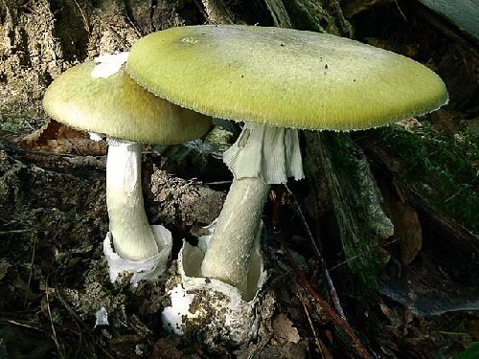
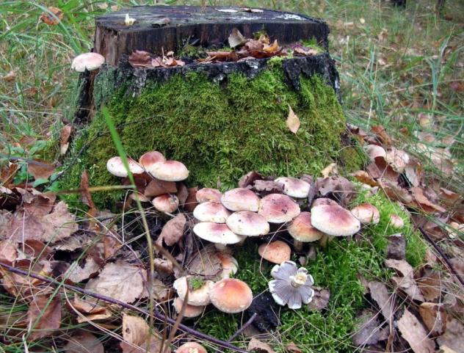
Ядовитые грибы.
1- мухомор красный. 2-ложные опята. 3- говорушка белая. 4 – бледная поганка

Slide 17
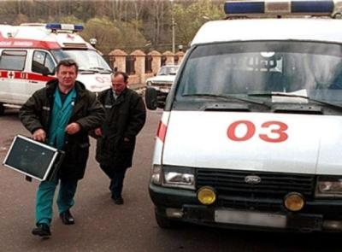
Помни!
При отравлении грибами нужно срочно промыть желудок и вызвать врача.

Slide 18
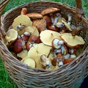
Как правильно собирать грибы
Не собирай старые и червивые грибы.
Не собирай грибы возле шоссейных дорог и в городских парках.
Не вырывай грибы с комом земли.
Не срывай, собирай только те грибы, которые хорошо знаешь.
Не разрывай и не раскидывай лесную подстилку, гриб может засохнуть и погибнуть.

Slide 19
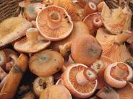
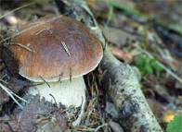
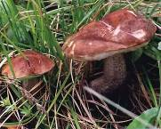
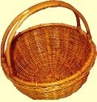
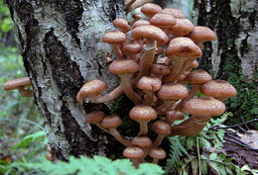
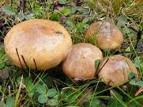
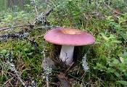
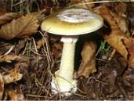
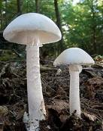
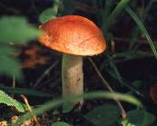
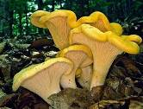
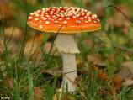
Всякий гриб в руки берут, да не всякий гриб в кузов кладут. Соберите съедобные грибы в корзину

Slide 20
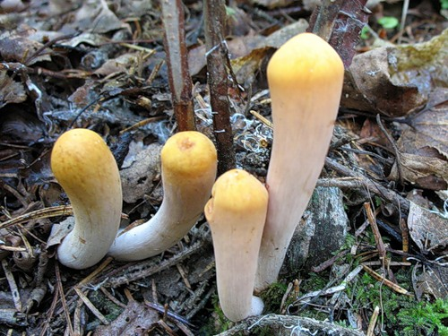
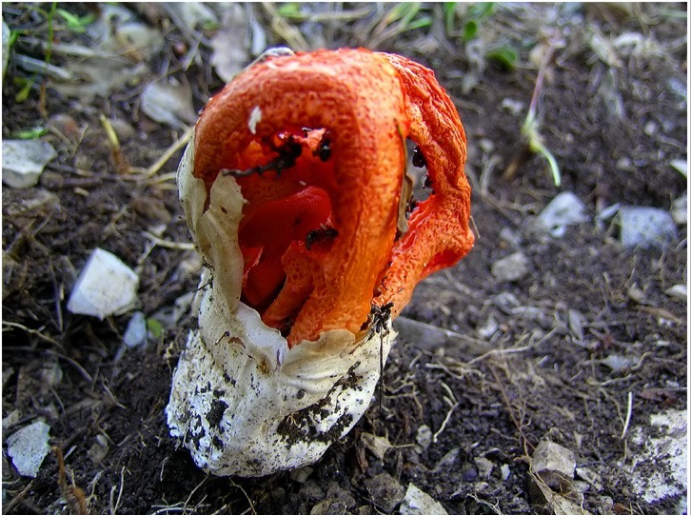
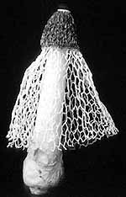
Грибы из Красной Книги России
рогатик
пестиковый
решёточник красный
сетконоска сдвоенная

Slide 21
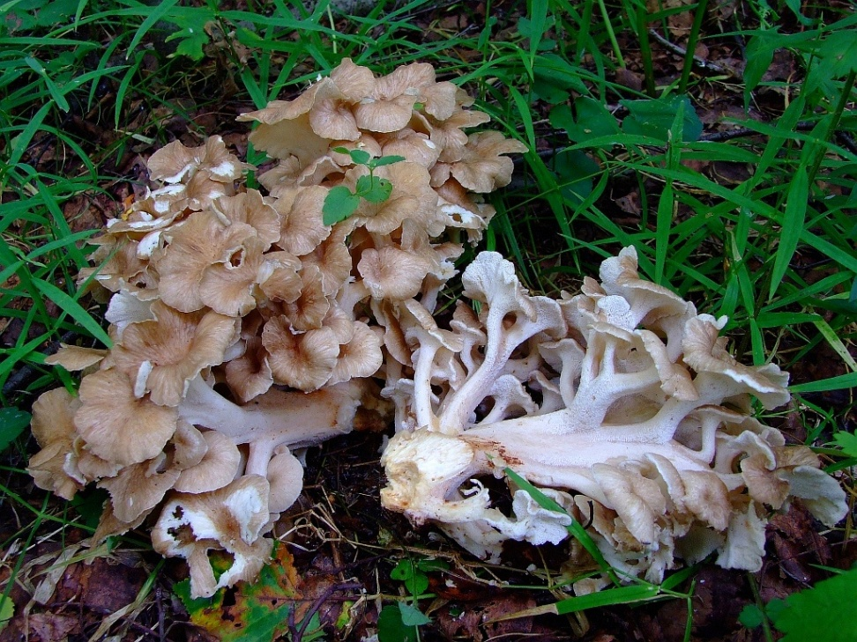
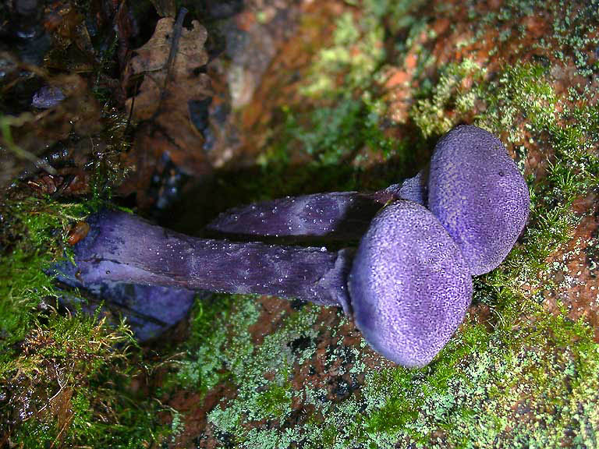
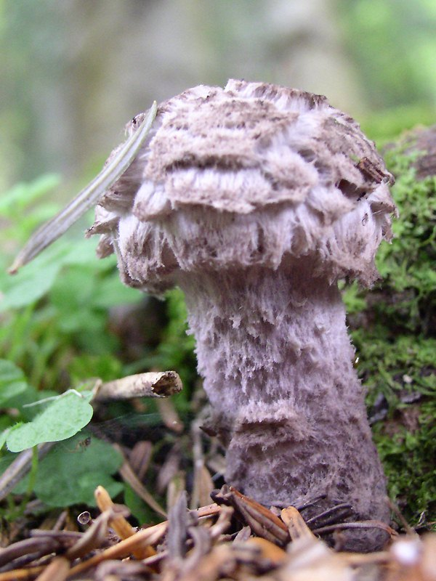
Грибы из Красной Книги России
грифола
паутинник
курчавая
фиолетовый
шишкогриб
хлопьеножковый

Slide 22
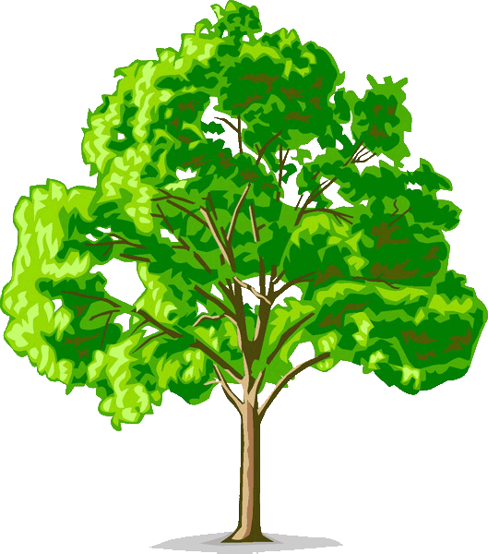
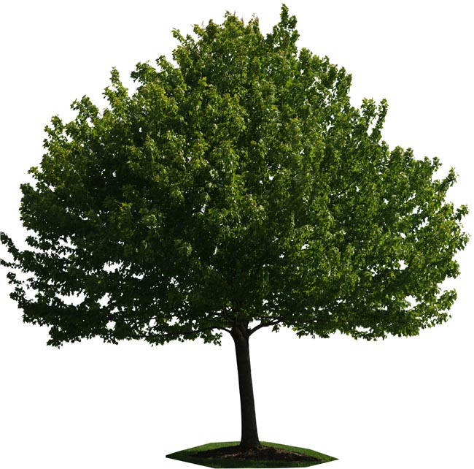
грибы и деревья

Slide 23
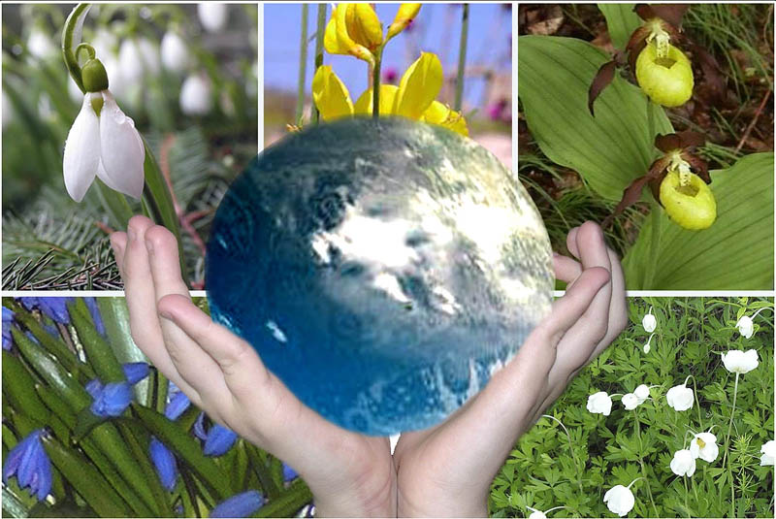
Запомните!
Всё в природе взаимосвязано,
уничтожая одно,
вы наносите вред
другому

Slide 24
СПАСИБО ЗА УРОК!

